Slide 1
Общение как социальный феномен. Особенности управленческого общения.
Евразийский национальный университет имени Л.Н. Гумилева
Лекция 8.
Мамбеталина А.С.- к.пс.н

Slide 2
План лекции
1. Понятие общения.
2. Виды, формы и функции общения.
3.Межличностное общение как предмет научного знания. Характеристики межличностного общения.
4. Особенности управленческого общения.

Slide 3
Понятие общения
Общение – сложный процесс взаимодействия между людьми, заключающийся в обмене информацией, а также в восприятии и понимании партнерами друг друга.
Категория «общение» является одной из центральных в психологической науке наряду с такими категориями, как «мышление», «поведение», «личность», «отноше­ния».
Содержание общения – информация, которая в межиндивидуальных контактах передается от одного живого существа другому.

Slide 4
3 важных аспекта
Содержание
– это данные, которые передаются во время коммуникации (навык, опыт, чувства)
Цель
– это причина, из-за которой возникает контакт и передача информации.
культурные, социальные, эстетические, творческие, познавательные — для роста и развития личности
Средства
– это способ передачи информации.

Slide 5
СОСТАВНЫЕ ЭЛЕМЕНТЫ ОБЩЕНИЯ:
Комплименты
Сообщение
Рапорт
Разговор
Интересы
Точка зрения

Slide 7
Формы общения
Функционально-ролевое – это общение, во время которого люди занимают конкретные социальные роли (что это такое?). Например: водитель – пассажир, преподаватель – студент, руководитель – подчинённый.
Неформальное общение – это коммуникация между людьми в неофициальной атмосфере. Самый простой пример – общение родственников, друзей, влюблённой пары или супругов, соседей. Также может быть и между коллегами по работе, когда они вышли вместе на обед и свободно разговаривают на различные темы.
Анонимное – обмен информацией между людьми, которые вступают в случайное общение. При этом не идентифицирую себя, или предоставляют небольшое количество данных (имя, свою профессию). Эти незнакомые могли пересечься и разговориться в общественном транспорте, на выставке картин, в лифте, в кинотеатре, в антикафе.

Slide 8
Функции общения
Информационная (передача прием информации, знаний и умений)
Экспрессивная (понимание переживаний и эмоционального состояния друг друга; его изменение: ведь потребность человека в общении очень часто возникает в связи с необходимостью изменить свое эмоциональное состояние)
Регулятивная (обоюдное воздействие на партнера по общению с целью изменения или сохранения его поведения, активности, состояния, отношения
друг к другу)
Социального контроля (регламентирование поведения и деятельности с помощью групповых и социальных норм путем использования позитивных — одобрение, похвала или негативных — неодобрение, порицание — санкций)
Социализации (формирование у членов коллектива умения действовать в интересах коллектива, понимать интересы других людей, выражать доброжелательность)

Slide 9
Межличностное общение как предмет научного знания.
Межличностное общение — это процесс взаимодействия по крайней мере двух лиц, направленный на взаимное познание, установление и развитие взаимоотношений и предполагающий взаимовлияние на состояния, взгляды, поведение и регуляцию со­вместной деятельности участников этого процесса.

Slide 10
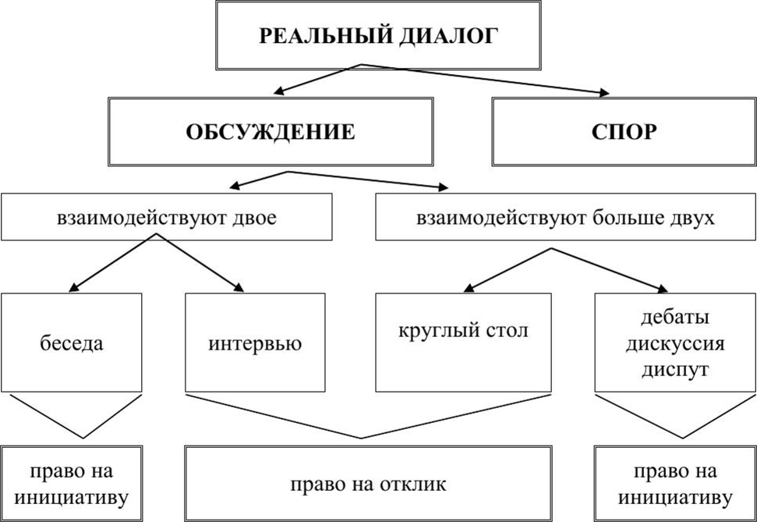
Межличностное общение представляет собой немногочисленные контакты
— диалогическое (равноправное, взаимное);
— монологическое (неравноправное: императивное или манипулятивное).

Slide 11
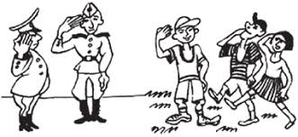
Императивное общение
Авторитарный стиль, директивная форма взаимодействия с партнером с целью достижения контроля над его поведением, установками, мыслями и принуждение его к определенным действиям или решениям.

Slide 12
Манипулятивное общение
Форма межличностного общения, при котором воздействие на партнера по общению осуществляется для достижения своих личных намерений. Поскольку подобное общение направлено на извлечение выгоды от собеседника, в нем используются некорректные приемы: лесть, запугивание или угрозы, обман или демонстрация доброты, «пускание пыли в глаза» и пр. в зависимости от индивидуально-психологических особенностей личности.

Slide 13
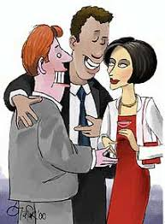
Светское общение.
Суть его состоит в беспредметности, т.е. люди говорят не то, что думают, а то, что положено говорить в подобных случаях. Это общение закрытое, поскольку точки зрения людей на тот или иной вопрос не имеют никакого значения и не определяют характер коммуникаций.

Slide 14
Деловое общение
Целенаправленный вид общения, контакт между партнерами, которые имеют полномочия от своих организаций для разрешения конкретных проблем.
Деловое общение - это процесс взаимосвязи или взаимодействия, в котором происходит обмен деятельностью, информацией и опытом, предполагающим достижение определенного результата, решение конкретной проблемы или реализацию определенной цели.

Slide 15
Характеристики межличностного общения
межличностный контакт-степень объединения партнеров в одно социальное целое
межличностная коммуникация-совокупность процессов обмена информацией между партнерами по общению: ее перемещение, преобразование и использование
межличностное взаимодействие-согласование партнерами целей общения
межличностные отношения-устойчивые на некотором промежутке времени характеристики общения, сложившиеся в общении двух или более людей

Slide 16
Особенности межгруппового и межнационального общения.
Межгрупповое общение - участие двух общностей, каждая из которых отстаивает свою позицию, стремится к достижению своих целей, или же обе группы стараются достичь согласия относительно определенного вопроса, достичь консенсуса.
Межнациональное общение - конкретная форма проявления отношений, взаимодействия представителей разных национальностей. Вступая в такое общение, человек выступает носителем национальных чувств, сознания, языка, культуры.
Межнациональное общение реализуется на нескольких уровнях: межгосударственном, внутри одного государства, межгрупповом, межличностном.
3 характера межэтнических отношений:
- дружественный;
- нейтральный;
- конфликтный.

Slide 17
Правила общения
https://www.youtube.com/watch?time_continue=18&v=V5ZeEqEPngI&feature=emb_logo

Slide 18
4. Особенности управленческого общения.
Общение между собеседниками, занимающими социальные позиции соподчиненности или относительной зависимости исходя из выполняемых социальных ролей, направленное на оптимизацию процесса управления и разрешение проблем совместной деятельности в организации.

Slide 19
Структура управленческого общения
коммуникация (обмен информацией между субъектом и объектом управления)
интеракция ( взаимодействие, предполагающее определенную форму организации совместной деятельности)
межличностная перцепция ( процесс взаимопознания субъектом и объектом управления друг друга как основа для их взаимопонимания)

Slide 20
Основные функции управленческого общения:
выдача распорядительной информации (распоряжения, приказы, указания, рекомендации, советы и др.);
получение обратной (контрольной) информации о ходе и итогах реализации распорядительной информации;
выдача оценочной информации об итогах реализации задания.

Slide 21
Функции управленческого общения
1. Функция социализации.
2. Контактная функция.
3. Координационная функция.
4.Функция понимания.
5. Амотивная функция

Slide 22
Контрольные вопросы лекции
1. Раскройте понятие общения
2. Формы общения
3. Сущность делового общения
4. Особенности межгруппового и межнационального общения
5. Расскажите о правилах общения
6. Основные функции управленческого общения
7. Функции управленческого общения

Slide 23
Источники и ссылки
О.А. Короткевич ЭУМК «Психология управления». Гомель, 2017, 173 с.
Урбанович А.А. Психология управления: Учебное пособие.— Мн.: Харвест, 2007. — 640 с.
Захарова, Л.Н. Психология управления: Учебное пособие / Л.Н. Захарова. - М.: Логос, 2013. - 376 c.
Ю. А. Мальцева, О. Ю. Яценко Психология управления. Екатеринбург : Изд-во Урал. ун-та, 2016.— 92 с
Коноваленко, В. А. Психология управления персоналом: учебник для академического бакалавриата / В. А. Коноваленко, М. Ю. Коноваленко, А. А. Соломатин. — М. : Издательство Юрайт, 2015. — 477 с. — (Серия : Бакалавр. Академический курс).
Майерс Д. Әлеуметтік психология [Мәтін] = Social Psychology: [оқулық] / Д. Г. Майерс, Ж. М. Туенж ; ауд. Г. Қ. Айқынбаева [және т.б.]. - 12-бас. - Астана : "Ұлттық аударма бюросы" ҚҚ, 2018. - 559, [1] б.: сур. - (Рухани жаңғыру).
Корягина, Н. А. Психология общения : учебник и практикум для академического бакалавриата / Н. А. Корягина, Н. В. Антонова, С. В. Овсянникова. — Москва : Издательство Юрайт, 2019. — 440 с.
Орлова В. В., Луц Ю. А. Трудовая социализация молодежи: теоретический аспект // Научно-методический электронный журнал «Концепт». – 2015. – Т. 30. – С. 36–40. – URL: http://e-koncept.ru/2015/65078.htm.
https://ppt-online.org/352720
https://infourok.ru/prezentaciya-temi-delovoe-obschenie-626698.html
Картинки из интернета

Slide 24
благодарю за внимание!
Мамбеталина Алия Сактагановна к.пс.н., доцент ЕНУ им. Л. Гумилева
E-mail: mambetalina@mail.ru
m. phone: +77755502418

